Slide 1

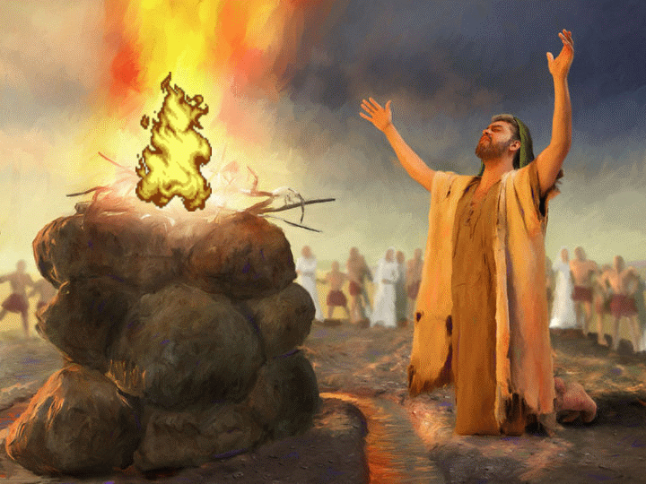
DIOS NO NECESITA DE NOSOTROS. SALMOS.50:7-15.
INTRODUCCIÓN:
Los judíos pensaban que los sacrificios que ellos ofrecían, era porque Dios los necesitaba.
Que gran equivocación la de ellos, Dios no necesita nada de nosotros.
Somos nosotros los que necesitamos de Dios.
Muchas veces pensamos que cuando veníamos a adorar a Dios, le estamos haciendo un favor a Dios.

Slide 2
INTRODUCCIÓN:
Pero no nos equivoquemos Dios no necesita que le adoremos, somos nosotros los que nos beneficiamos cuando adoramos a Dios.
La adoración a Dios es algo que nosotros necesitamos para poder estar en comunión con Dios.
Somos solamente nosotros los que nos beneficiamos cuando adoramos y servimos a Dios.
Es para nuestro provecho.

Slide 3

DIOS NO NECESITA DE NOSOTROS. SALMOS.50:7-15.
Dios nos hizo.
Salmos.100:3.
Sabed que El, el SEÑOR, es Dios; El nos hizo, y no nosotros a nosotros mismos; pueblo suyo somos y ovejas de su prado.
Dios es nuestro creador eso nos demuestra el poder que Dios tiene y no necesita de nosotros.
Los judíos pensaban que los sacrificios que ellos ofrecían era porque Dios los necesitaba.

Slide 4

DIOS NO NECESITA DE NOSOTROS. SALMOS.50:7-15.
Salmos.50:7-9.
Oye, pueblo mío, y hablaré; Israel, yo testificaré contra ti. Yo soy Dios, tu Dios.
V.8.
No te reprendo por tus sacrificios, ni por tus holocaustos, que están continuamente delante de mí.
V.9.
No tomaré novillo de tu casa, ni machos cabríos de tus apriscos.

Slide 5
DIOS NO NECESITA DE NOSOTROS. SALMOS.50:7-15.
Los israelita creían que Dios les habría de estar agradecidos satisfecho por la multitud de sacrificios que le ofrecían sobre el altar.
Pero Dios les contesta que no necesitaba tales sacrificios.
¿Para que los quería?
Siendo Él Dueño
Soberano de todos los animales.
Dios no necesita de nosotros porque todo es de Dios.

Slide 6

DIOS NO NECESITA DE NOSOTROS. SALMOS.50:7-15.
Los animales.
Salmos.50:10.
Porque mío es todo animal del bosque, y el ganado sobre mil colinas.
Toda ave.
Salmos.50:11.
Toda ave de los montes conozco, y mío es todo lo que en el campo se mueve.
¿Si Dios tuviera hambre?

Slide 7
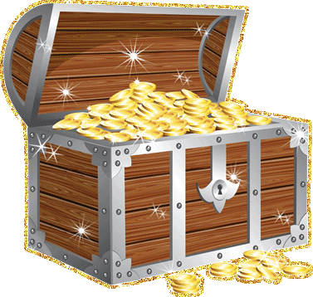
DIOS NO NECESITA DE NOSOTROS. SALMOS.50:7-15.
Él no necesita de nosotros, no nos pediría a nosotros.
Él es Él dueño de todo, todo es suyo.
Hageo.2:8.
"Mía es la plata y mío es el oro"--declara el SEÑOR de los ejércitos.
Salmos.50:12.
Si yo tuviera hambre, no te lo diría a ti; porque mío es el mundo y todo lo que en él hay.

Slide 8
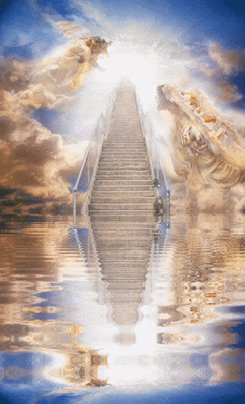
DIOS NO NECESITA DE NOSOTROS. SALMOS.50:7-15.
Es absurdo pensar que Él Dios Infinito necesite alimento de carne.
Porque Él no es hombre, no tiene cuerpo físico como nosotros.
Dios es Espíritu.
Juan.4:24.
Dios es espíritu, y los que le adoran deben adorarle en espíritu y en verdad.
Dios no necesita comer como nosotros si lo necesitamos.

Slide 9
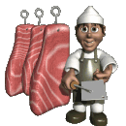
DIOS NO NECESITA DE NOSOTROS. SALMOS.50:7-15.
Los sacrificios no eran de beneficios para Dios, sino para ellos mismos.
Salmos.50:13-15.
¿Acaso he de comer carne de toros, o beber sangre de machos cabríos?
V.14.
Ofrece a Dios sacrificio de acción de gracias, y cumple tus votos al Altísimo;
Los judíos estaban haciendo votos y no los cumplían.

Slide 10
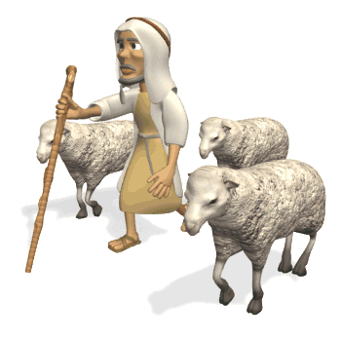
DIOS NO NECESITA DE NOSOTROS. SALMOS.50:7-15.
Malaquias.1:14.
¡Maldito sea el engañador que tiene un macho en su rebaño, y lo promete, pero sacrifica un animal dañado al Señor! Porque yo soy el Gran Rey--dice el SEÑOR de los ejércitos-- y mi nombre es temido entre las naciones.
Prometían un animal bueno, y después ofrecían el dañado.
Debemos de cumplir nuestros votos.

Slide 11

DIOS NO NECESITA DE NOSOTROS. SALMOS.50:7-15.
Eclesiastes.5:4-5.
Cuando haces un voto a Dios, no tardes en cumplirlo, porque El no se deleita en los necios. El voto que haces, cúmplelo.
V.5.
Es mejor que no hagas votos, a que hagas votos y no los cumplas.
Mejor es no prometer, sino vamos a cumplir.
Salmos.50:15.

Slide 12
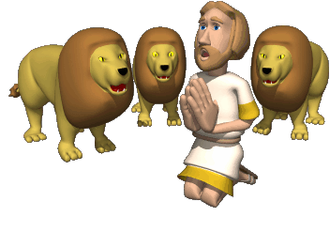
DIOS NO NECESITA DE NOSOTROS. SALMOS.50:7-15.
e invócame en el día de la angustia; yo te libraré, y tú me honrarás.
Los sacrificios eran de beneficios para ellos, no para Dios.
Igual nosotros muchas veces pensamos que el adorar a Dios.
Dios se beneficia de ellos, no nos equivoquemos.
Dios no lo necesita lo necesitamos nosotros.
Por eso los judíos menospreciaban los sacrificios.

Slide 13
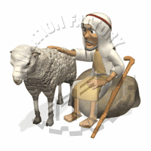
DIOS NO NECESITA DE NOSOTROS. SALMOS.50:7-15.
Malaquias.1:7-8.
Ofreciendo sobre mi altar pan inmundo. Y vosotros decís: "¿En qué te hemos deshonrado?" En que decís: "La mesa del SEÑOR es despreciable."
V.8.
Y cuando presentáis un animal ciego para el sacrificio, ¿no es malo? Y cuando presentáis el cojo y el enfermo, ¿no es malo? ¿Por qué no lo ofreces a tu gobernador? ¿Se agradaría de ti o te recibiría con benignidad?--dice el SEÑOR de los ejércitos.

Slide 14

DIOS NO NECESITA DE NOSOTROS. SALMOS.50:7-15.
Es para nuestro beneficios.
I Juan.1:9.
Si confesamos nuestros pecados, El es fiel y justo para perdonarnos los pecados y para limpiarnos de toda maldad.
Al retener nuestra fe, nuestra obediencia a Dios.
Hebreos.4:14.
Teniendo, pues, un gran sumo sacerdote que trascendió los cielos, Jesús, el Hijo de Dios, retengamos nuestra fe.

Slide 15

DIOS NO NECESITA DE NOSOTROS. SALMOS.50:7-15.
Podemos llegar con mucha confianza a Dios para la ayuda oportuna.
Hebreos.4:16.
Por tanto, acerquémonos con confianza al trono de la gracia para que recibamos misericordia, y hallemos gracia para la ayuda oportuna.
Al adorar a Dios nosotros somos los únicos que nos beneficiamos.
Todo es de Dios.

Slide 16
DIOS NO NECESITA DE NOSOTROS. SALMOS.50:7-15.
Salmos.24:1.
Del SEÑOR es la tierra y todo lo que hay en ella; el mundo y los que en él habitan.
Hechos.17:24.
El Dios que hizo el mundo y todo lo que en él hay, puesto que es Señor del cielo y de la tierra, no mora en templos hechos por manos de hombres ,
Dios no nos va a pedir a nosotros, somos nosotros los que dependemos de Él
Hechos.17:25.

Slide 17
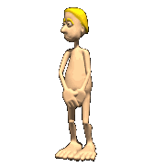
DIOS NO NECESITA DE NOSOTROS. SALMOS.50:7-15.
ni es servido por manos humanas, como si necesitara de algo, puesto que El da a todos vida y aliento y todas las cosas;
Dependemos de Él.
¿Por qué?
Por Él nos dio la vida.
Genesis.2:7.
Entonces el SEÑOR Dios formó al hombre del polvo de la tierra, y sopló en su nariz el aliento de vida; y fue el hombre un ser viviente.

Slide 18

DIOS NO NECESITA DE NOSOTROS. SALMOS.50:7-15.
Por +El vivimos, nos movemos y existimos.
Hechos.17:28.
porque en El vivimos, nos movemos y existimos, así como algunos de vuestros mismos poetas han dicho: "Porque también nosotros somos linaje suyo."
Todo depende de Dios, no de nosotros.
Sin Él no somos nada.

Slide 19

DIOS NO NECESITA DE NOSOTROS. SALMOS.50:7-15.
Dios es Él que nos da toda las cosas para que las disfrutemos.
I Timoteo.6:17.
A los ricos en este mundo, enséñales que no sean altaneros ni pongan su esperanza en la incertidumbre de las riquezas, sino en Dios, el cual nos da abundantemente todas las cosas para que las disfrutemos.
¿Por qué debo yo adorar a Dios?
¿Por qué Dios lo necesita?

Slide 20

DIOS NO NECESITA DE NOSOTROS. SALMOS.50:7-15.
No.
¿Por qué?
Porque Yo lo necesito.
Porque debo de ser agradecido con Dios.
Hebreos.12:28.
Por lo cual, puesto que recibimos un reino que es inconmovible, demostremos gratitud, mediante la cual ofrezcamos a Dios un servicio aceptable con temor y reverencia;

Slide 21
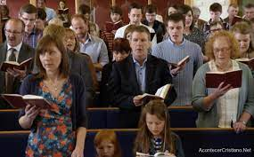
DIOS NO NECESITA DE NOSOTROS. SALMOS.50:7-15.
Debemos de ofrecer siempre sacrificios a Dios.
Hebreos.13:15.
Por tanto, ofrezcamos continuamente mediante El, sacrificio de alabanza a Dios, es decir, el fruto de labios que confiesan su nombre.
¿Por qué?
¿Qué gano yo al cantar?
Santiago.5:13.
¿Sufre alguno entre vosotros? Que haga oración. ¿Está alguno alegre? Que cante alabanzas.

Slide 22

DIOS NO NECESITA DE NOSOTROS. SALMOS.50:7-15.
Si alegre.
Debo cantar porque ello me ayudara para retomar más animo en mi alma.
Cuanto estoy enfermo debo orar.
La oración es la medicina para mi alma.
Así que Él único que se beneficia somos nosotros no Dios.
Dios no necesita la oración.
Dios no necesita los cantos.

Slide 23
DIOS NO NECESITA DE NOSOTROS. SALMOS.50:7-15.
Yo si lo necesito, son de beneficios para mi alma.
Cuando me reúno a adorar a Dios, soy Yo Él único que me beneficio.
¿Porque?
Porque soy Yo Él que me estimulo.
Hebreos.10:24.
y consideremos cómo estimularnos unos a otros al amor y a las buenas obras,

Slide 24
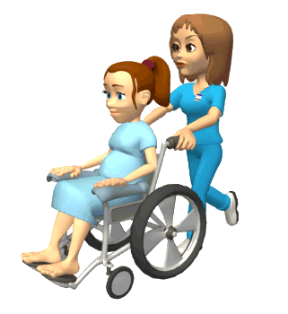
DIOS NO NECESITA DE NOSOTROS. SALMOS.50:7-15.
Las buenas obras son buenas para los hombres.
Tito.3:8.
Palabra fiel es ésta , y en cuanto a estas cosas quiero que hables con firmeza, para que los que han creído en Dios procuren ocuparse en buenas obras. Estas cosas son buenas y útiles para los hombres.
Cuando participamos de la cena del Señor, nos fortalecemos espiritualmente.

Slide 25
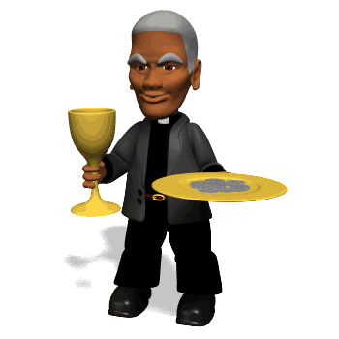
DIOS NO NECESITA DE NOSOTROS. SALMOS.50:7-15.
I Corintios.11:30.
Por esta razón hay muchos débiles y enfermos entre vosotros, y muchos duermen.
Cuando ofrendamos.
¿Quién se beneficia de la ofrenda?
¿Dios?
No.
Somos nosotros.
I Corintios.16:1.

Slide 26
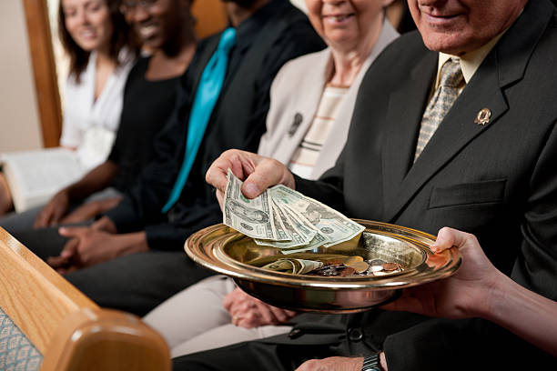
DIOS NO NECESITA DE NOSOTROS. SALMOS.50:7-15.
Ahora bien, en cuanto a la ofrenda para los santos, haced vosotros también como instruí a las iglesias de Galacia.
La ofrenda es para los santos necesitados, somos nosotros los que nos beneficiamos de la recolecta de la ofrenda.
No para Dios, Dios no necesita de dinero.
Somos nosotros.
Cuando escuchamos la palabra de Dios.

Slide 27

DIOS NO NECESITA DE NOSOTROS. SALMOS.50:7-15.
Somos nosotros los que nos beneficiamos de la palabra de Dios.
Porque es la que alimenta nuestra alma.
I Pedro.2:2.
desead como niños recién nacidos, la leche pura de la palabra, para que por ella crezcáis para salvación,
Nuestra alma no necesita alimentarse con los alimentos materiales.

Slide 28

DIOS NO NECESITA DE NOSOTROS. SALMOS.50:7-15.
Sino con la palabra de Dios.
Mateo.4:4.
Pero El respondiendo, dijo: Escrito está: "NO SOLO DE PAN VIVIRA EL HOMBRE, SINO DE TODA PALABRA QUE SALE DE LA BOCA DE DIOS."
Así que hermanos y amigo no piense que al adorar a Dios, Dios se beneficie de ellos.
La palabra de Dios es el alimento para nuestra alma.

Slide 29
CONCLUSIÓN:
Los judíos pensaban que Dios necesitaba los sacrificios que ellos ofrecían.
Que gran error y engaño.
Lamentablemente muchos cristianos piensan y creen que al adorar a Dios, Dios se beneficia de esta adoración.
Que gran engaño que gran error.
Solo nosotros nos beneficiamos de adorar a Dios.
No nos engañemos, Dios no necesita ni de Usted ni de Mí.
Usted necesita de Dios y Yo también.

Slide 30
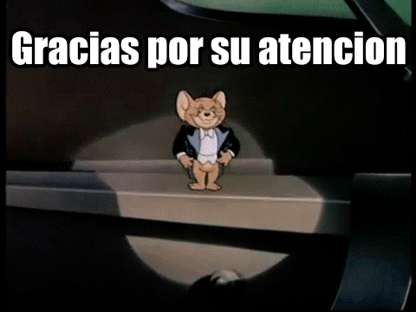
DIOS NOS BENDIGA A TODOS.

